Slide 1
Философия джазовой музыки в творчестве американских композиторов начала XX века
Автор - Долотов Василий, 9 “А”
Руководитель - Долотова Е. Ю.

Slide 2
Оглавление
- Введение - I глава. Философский аспект музыки - II глава. История развития джазовой музыки в США: Истоки джазовой музыки Возникновение джаза в США Распространение джаза в США - III глава. Философия джазовых композиций начала XX века - Заключение - Источники

Slide 3
Актуальность
Интерес к джазовой культуре возрастает: организуются джазовые вечера и концерты, появляются музыканты, экспериментирующие с джазовой музыкой.

Slide 4
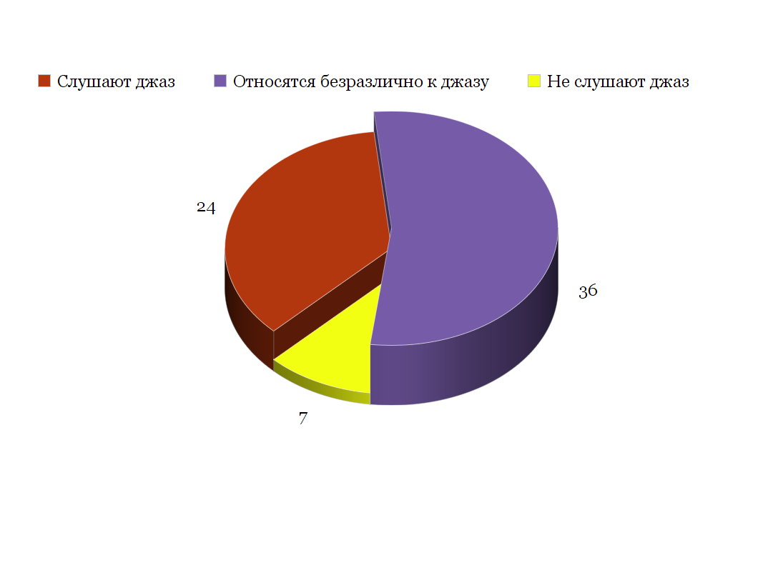
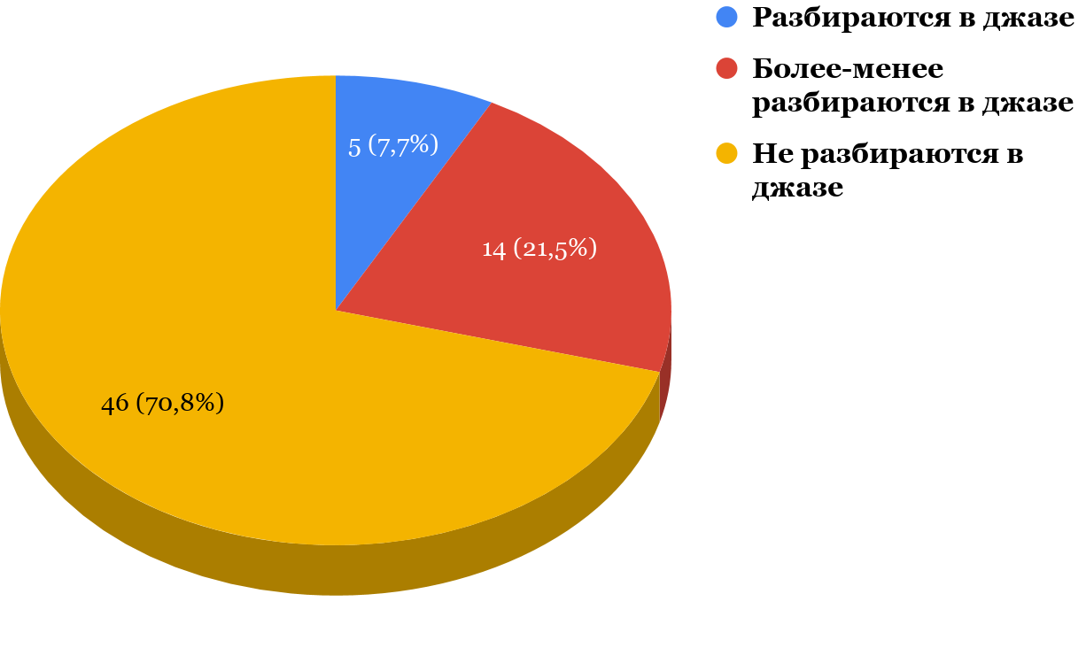
Проблема
Согласно опросу, проведённому среди учеников 8-11 классов Школы 1505, отношение к джазу поверхностно, он не воспринимается как целенаправленный процесс, что сопровождается незнанием истоков джазовой музыки.

Slide 5
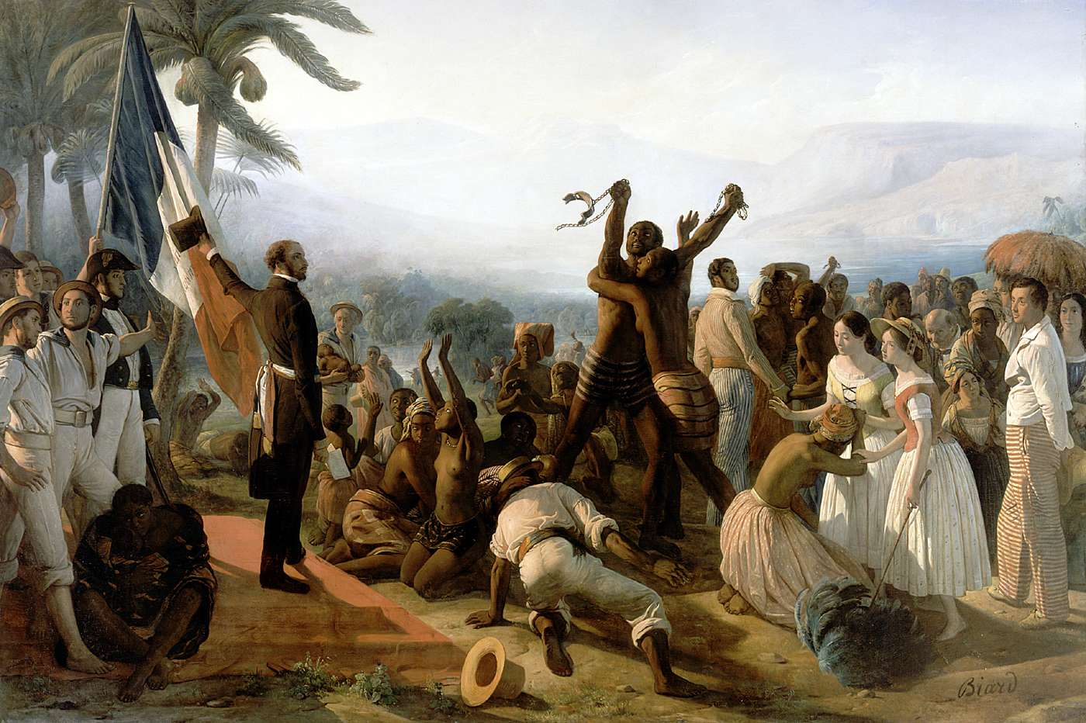
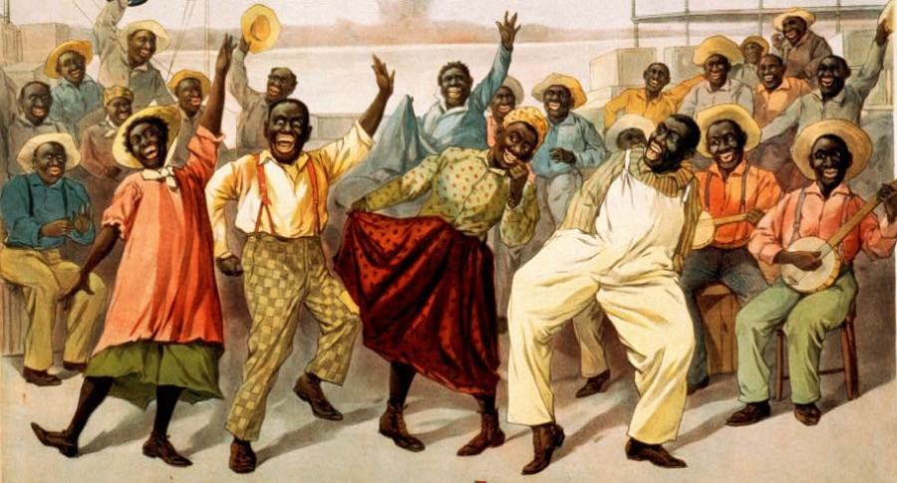
Цель
Выявить взаимосвязь взглядов американского общества в начале XX века и джазовой музыки и проследить тенденцию развития джазовой культуры до сегодняшних дней.

Slide 6
Задачи
1) Собрать и обобщить материал по данной теме
2) В назначенные сроки представить написанные части работы
3) Сформулировать гипотезу развития джазовой музыки
4) Обобщить полученные выводы и связать их в единый текст – итоговый вариант реферата

Slide 7
О главном
Джаз - это направление в музыке, возникшее в начале XX века под влиянием африканской танцевальной и европейской музыки.

Slide 8
Философия музыки
Джаз, как и остальные музыкальные направления, связан с философией социальной группы и общественно-политической ситуацией в стране, в которой он возник.

Slide 9
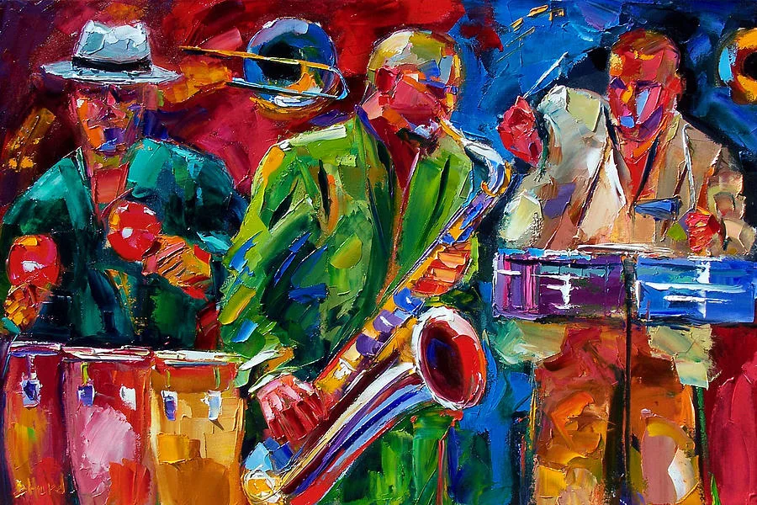
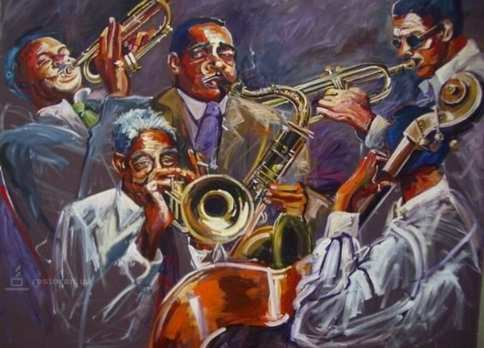
Развитие джазовой культуры в США
Афроамериканская культура, которая сохранилась в США, стала основным истоком джазовой музыки. Жанр возник в результате смешения разных стилей, после появления на него совершенно разное влияние оказали как темнокожие, так и белые музыканты.

Slide 10
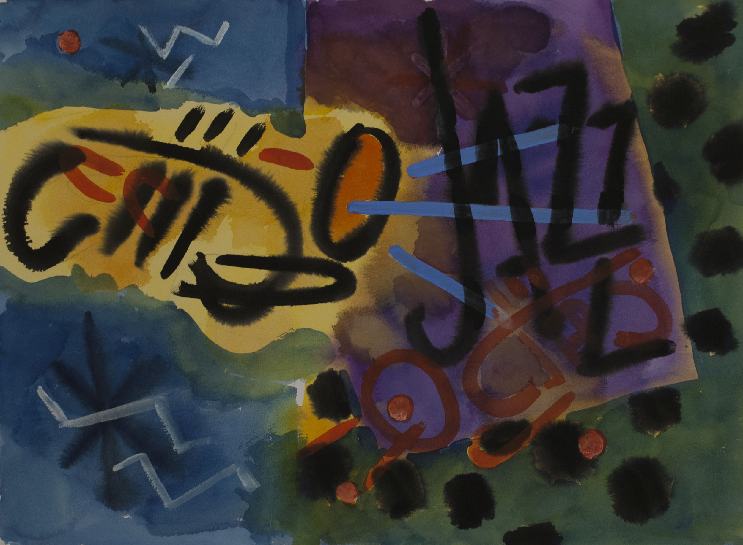
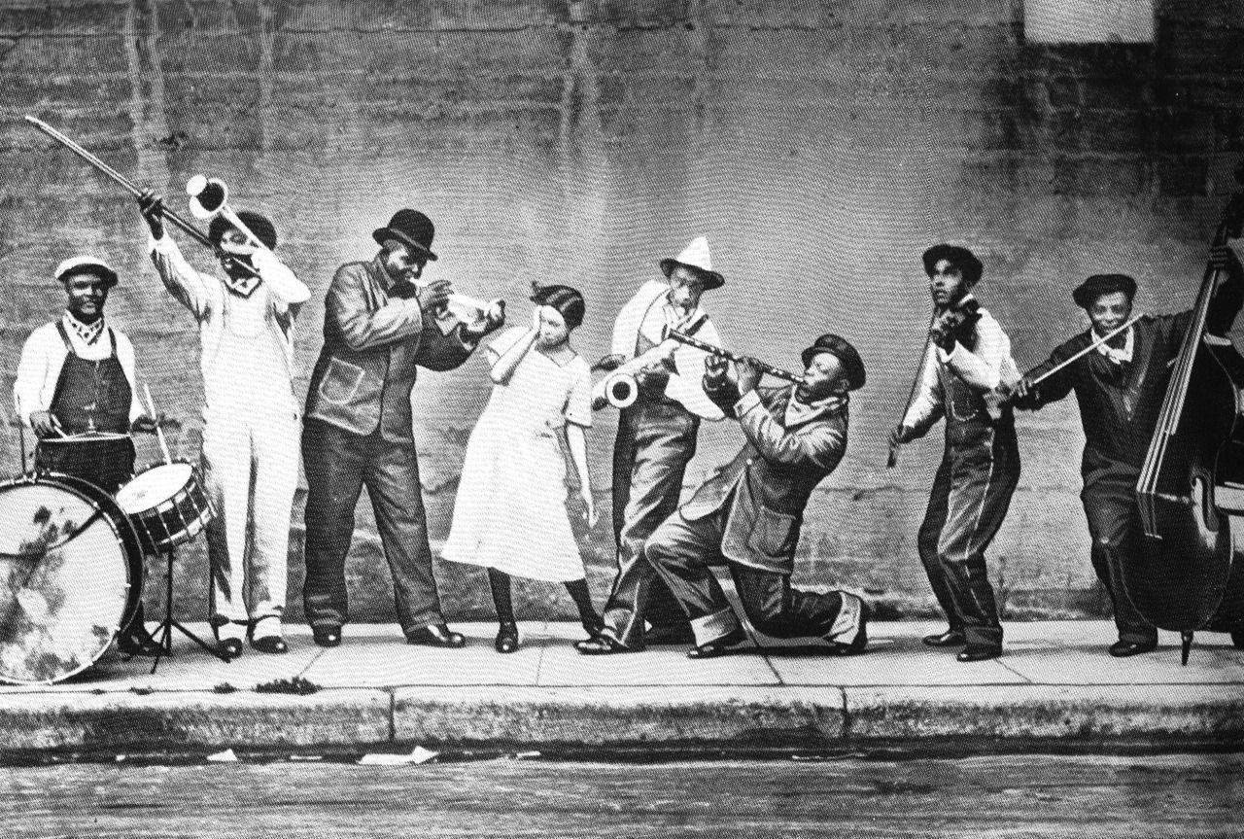
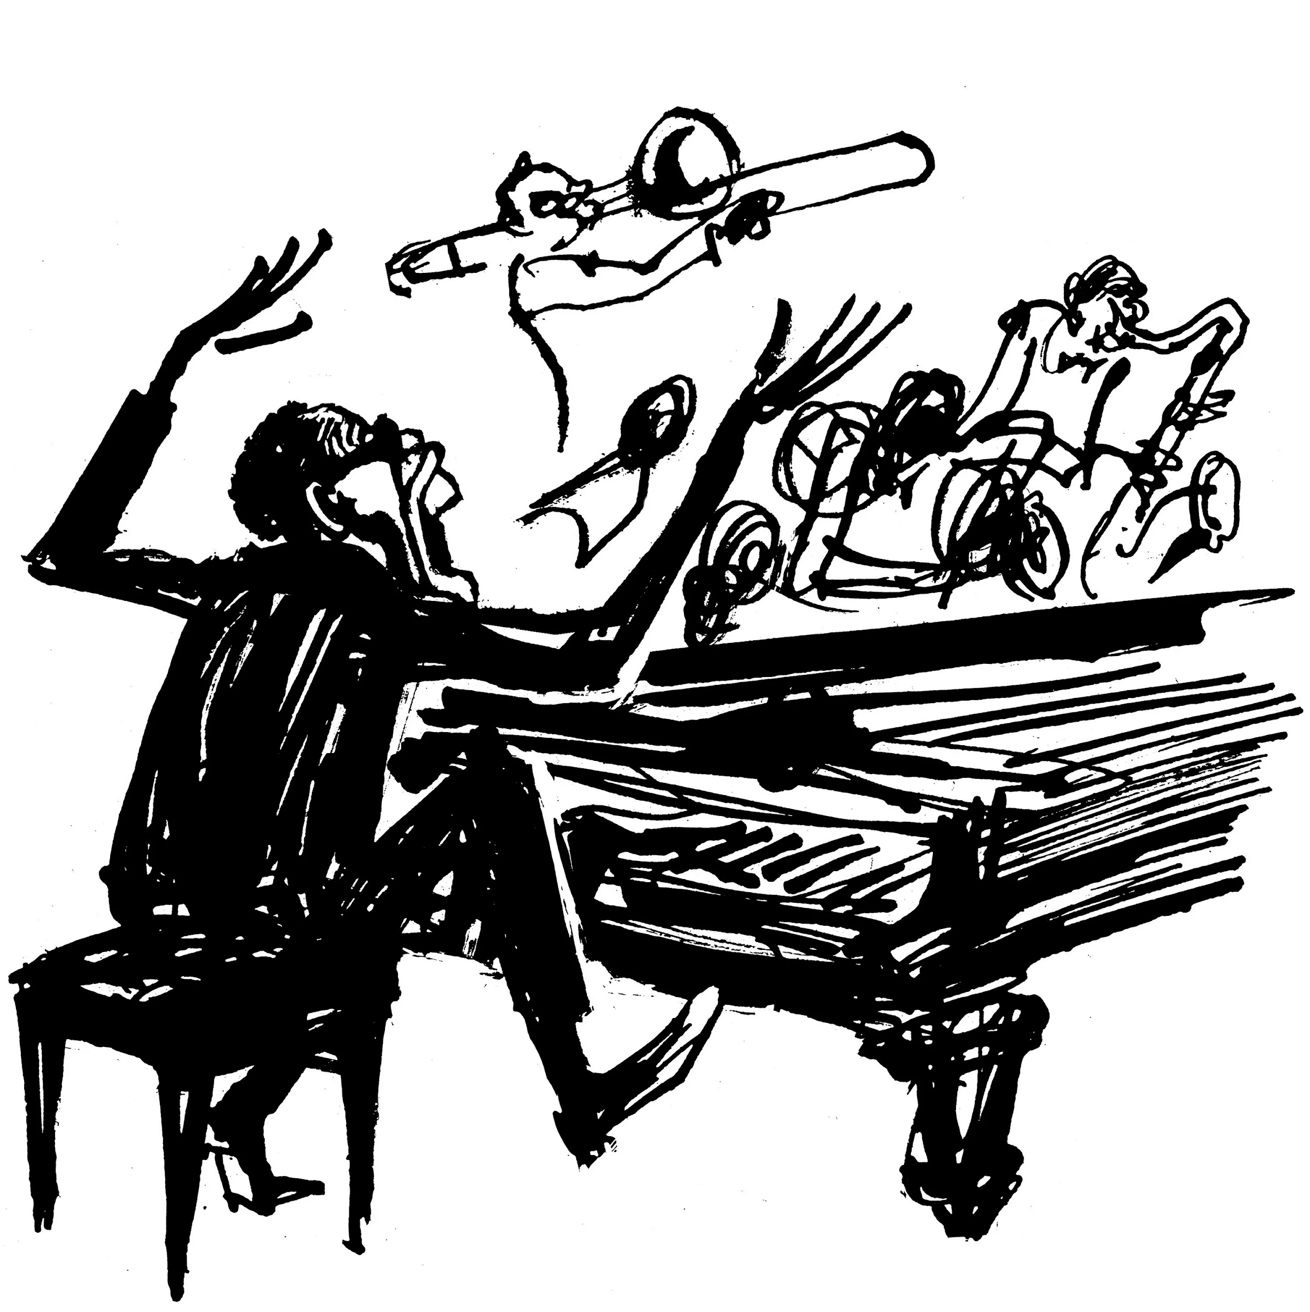
Философия джазовой музыки в начале XX века
Отправная точка джазового искусства - стремление к свободе. Именно поэтому в начале XX века, когда самосознание человека вышло на новый уровень, джаз со своими основными элементами, выражающими выход за привычные рамки, стал популярным.

Slide 11
Анализ джазовой импровизации
Импровизация оркестра Луи Армстронга (первая половина XX века, США)

Slide 12
Анализ джазовых произведений
Бенни Гудман – «Sing, Sing, Sing»
Каунт Бейси – «One O’Clock Jump»
1) Мы видим опору на риффы в приведённых джазовых стандартах
2) В произведениях присутствует чёткая ритмичность
3) Свинговые составляющие присутствуют в композициях

Slide 13
Вывод
Джаз связан со свободой личности. Философия современного мира заключается в попытках человека осмыслить себя, и джазовая музыка помогает в нахождении внутренней свободы при напряженной внешней жизни.

Slide 14
Библиография
1. Сатро Д. Джаз для чайников. 2-е изд. М. СПб.: Диалектика, 2018.
2. Гинзбург С. Л. Джаз-банд и современная музыка. Ленинград: Academia, 1926.
3. Малиновская О. Н. "Философия музыки" как компонент миропонимания: на материале учений Серебряного века: дис. ... канд. фил. наук: 09.00.13. Ростов-на-Дону, 2009.
4. Style and Spirit of the JazzAge :: (основы. краткость) Философия джаз музыки // jazzyart.livejournal.com URL: https://jazzyart.livejournal.com/6106.html (дата обращения: 16.12.2018).
5. Хэмилтон Э. Джаз как классическая музыка // Импровизация: между техникой и спонтанностью . Кембридж: Cambridge Scholars Publishing, 2010.
6. Философские аспекты джаза // bulswing.ru: 2010. 17 ноя. URL: http://bulswing.ru/?p=520 (дата обращения: 24.12.2018).
7. Стернс М. История джаза. Оксфорд: Oxford University Press, 1956.

